Slide 1
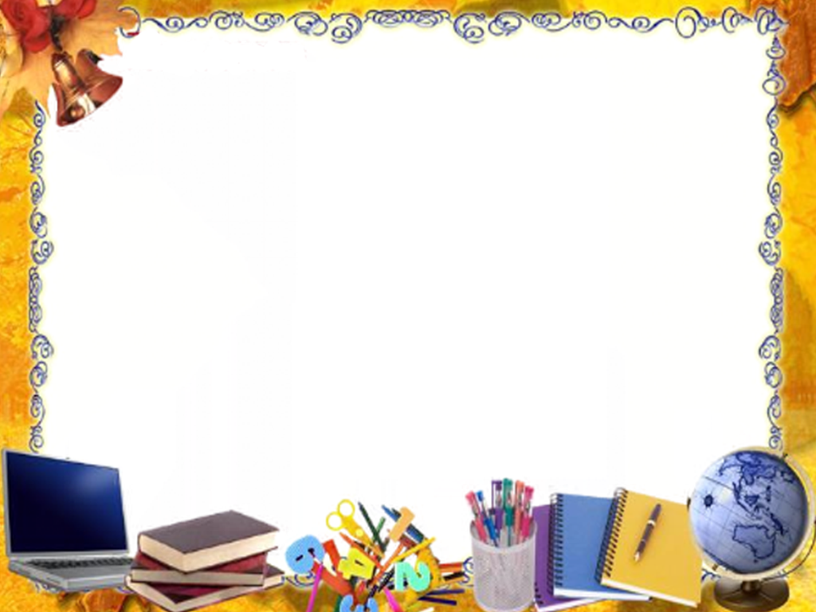
Урок деятельности

Slide 2
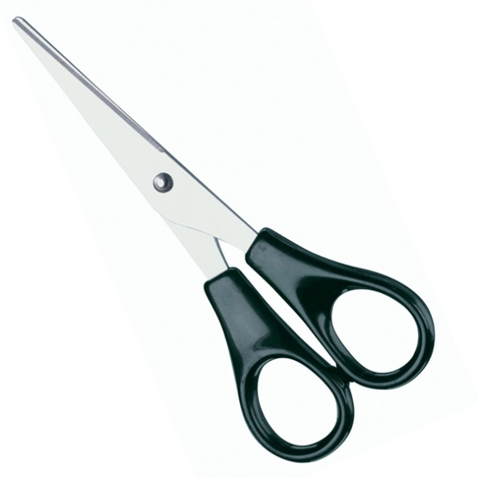
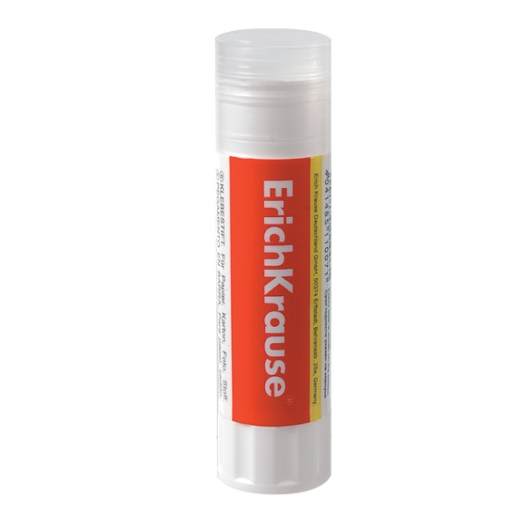
Что будем делать?
Вырезать
Наклеивать

Slide 3
Будем делать аппликацию
Будем:
Задавать вопросы
Составлять картинку
Выполнять поручения
Составлять и писать заявку

Slide 4
Будем задавать вопросы
Что на картинке?
Что еще там?
Какие цветы?
Что делают цветы?
Что там?

Slide 5
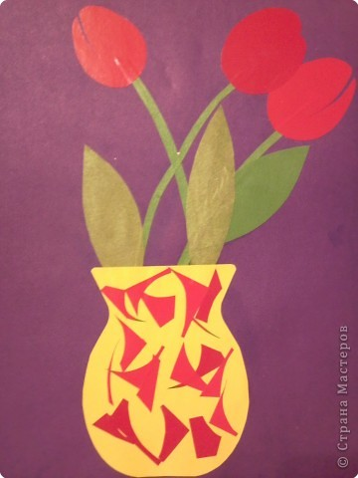
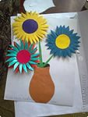
Будем делать аппликацию «Цветы в вазе»

Slide 6
Стихотворение
Из цветной бумаги вырежу кусочек,
Из него и сделаю маленький цветочек.
Мамочке подарок приготовлю я.
Самая красивая мама у меня

Slide 7
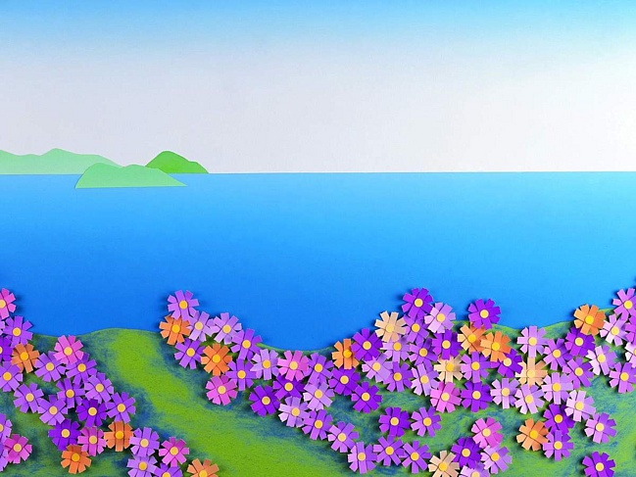
Физкультминутка

Slide 8
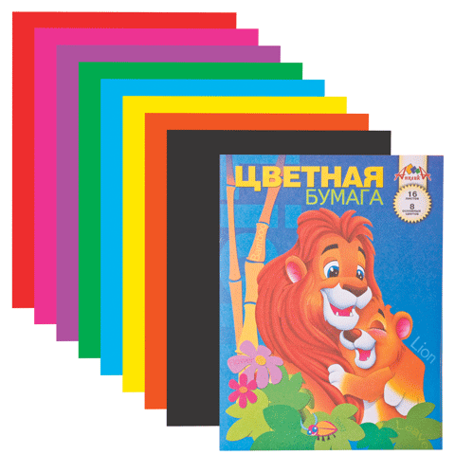
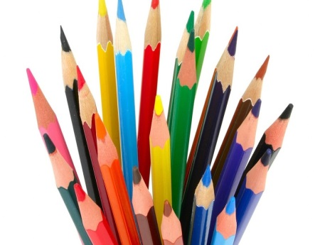

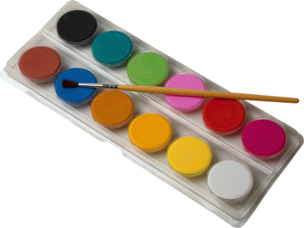
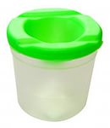
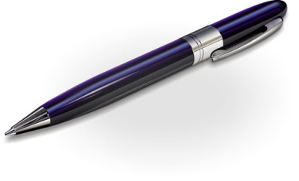
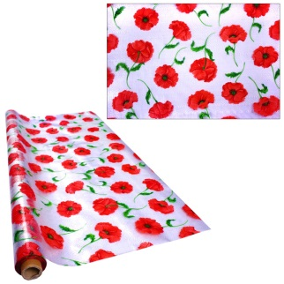
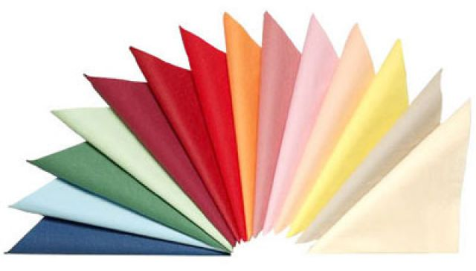
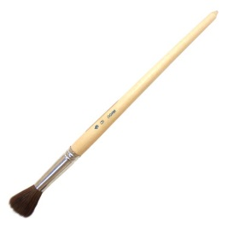
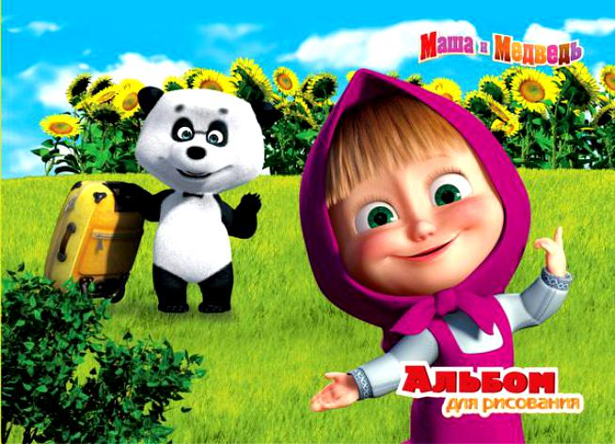

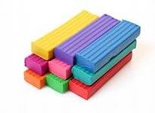
Что нужно для работы
Салфетка Ножницы Клеенка
Бумага Клей Карандаш

Slide 9
Для работы мне нужно
Бумага
Карандаш
Салфетка
Клеенка
Клей
Ножницы

Slide 10
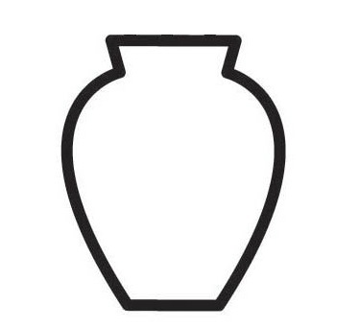
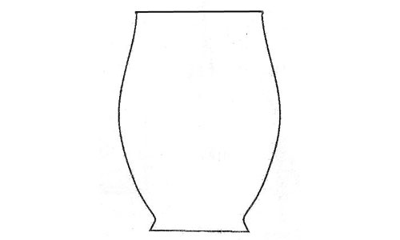
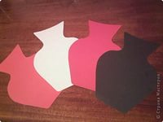
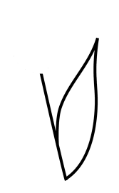
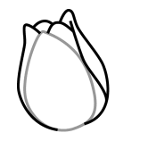
Шаблоны и картинки
Выбери шаблон

Slide 11
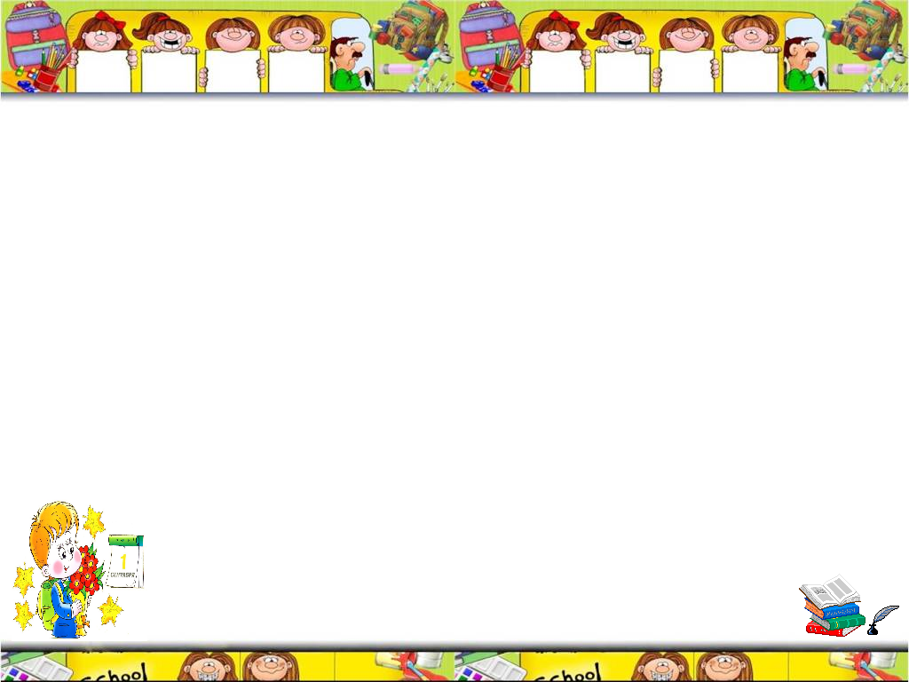
Заявка
Чтобы сделать аппликацию «Цветы в вазе» мне необходимо: бумага, ножницы, клей, карандаш, клеенка, салфетка, шаблоны, картинки.

Slide 12


Приготовьте
У меня нет ножниц, где можно взять ножницы?
У меня нет клея.

Slide 13
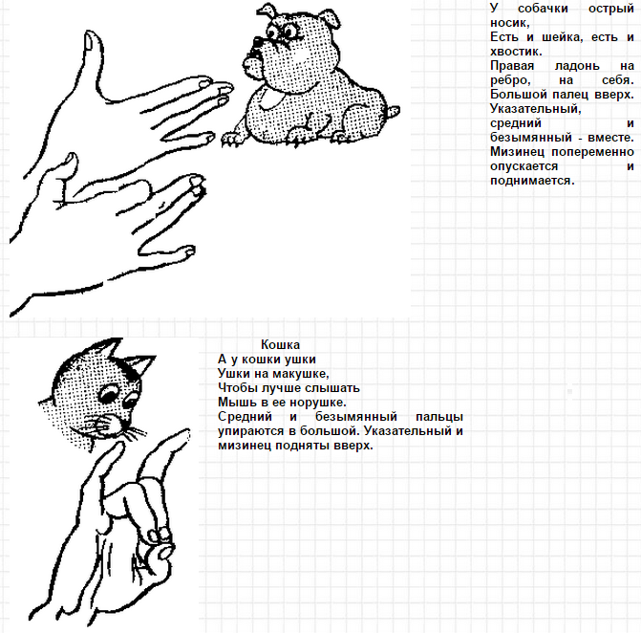
Пальчиковая гимнастика

Slide 14
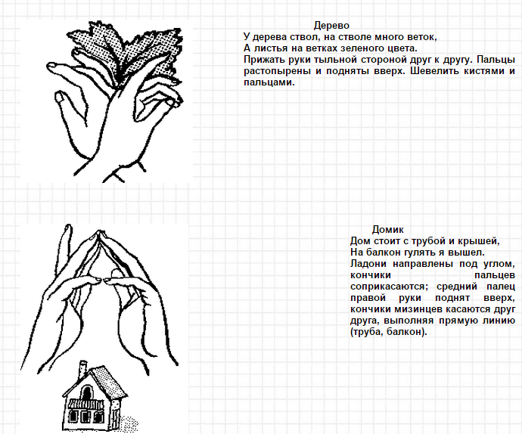

Slide 15
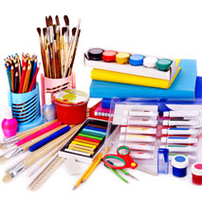
План работы
Возьми(те) Я взял(а)
Положи(те) Я положил(а)
Обведи(те) Я обвел(а)
Вырежи(те) Я вырезал(а)
Намажь(те) Я намазал(а)
Наклей(те) Я наклеил(а)

Slide 16
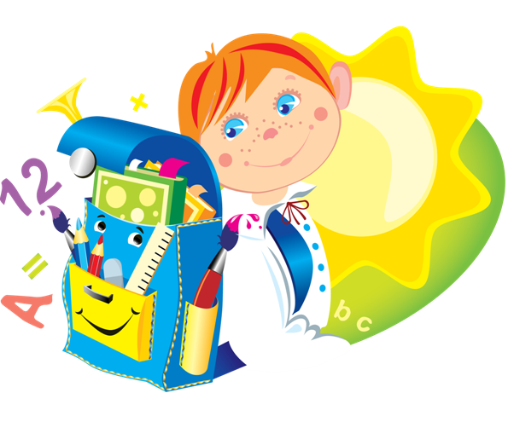
Вырежи два круга.
Один круг большой.
Другой поменьше.
Сделай цветы.
Сначала наклей большой цветок.
Потом наклей цветок поменьше.
Ты вырезал ровно, красиво?
У вас получилось красиво.

Slide 17




Slide 18
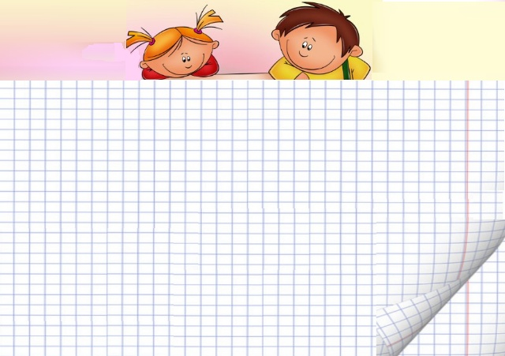
Что мы делали?
Мы вырезали
На уроке мы делали аппликацию на праздник 8 марта.
Аппликация называется «Цветы в вазе».
Сначала Потом Затем
Мне понравилась аппликация!

Slide 19


Умница! Молодец!
Ты старался! Хорошо!

